Slide 1
令和７年度 全国学力・学習状況調査
中学校 数学 授業展開例
○ 「知識及び技能」、「思考力、判断力、表現力等」の問題を１問ずつ取り上げています。
○ 各問題の２枚目の「解答類型分析シート」には、自校の反応率や人数を入力できるようになっています。自校の児童生徒にどのような解答の傾向があったのか、分析してみましょう。
○ 各問題の３枚目からは、授業改善のヒントになるような授業展開例を示しています。自校の児童生徒の実態を踏まえながら、自校ではどのような授業改善を行うか、校内研修等で共有してみましょう。

Slide 2

中学校 数学 設問を取り上げた意図
〔知識及び技能〕４「 一次関数ｙ＝ａｘ＋ｂについて、変化の割合を基に、ｘの増加量に対するｙの増加量を求めることができるかどうかをみる」問題
変化の割合を形式的に計算して求めることに偏った指導になっていませんか。
「授業改善のヒント」では、ｙの増加量を求めるために、表をつくり視覚的にｙの増加量を捉えることができるような場面、変化の割合を正しく理解するために、表、式、グラフの関連について理解できるような場面を取り上げています。
〔思考力、判断力、表現力等〕９（２）「統合的・発展的に考え、条件を変えた場合について、証明を評価・改善することができるかどうかをみる」問題
証明を扱う問題で証明を書くことに終始した授業展開になっていませんか。
「授業改善のヒント」では、証明を読んで、実際に図をかき、印を付け説明する活動や一人１台端末を使って図形を操作し、新たな性質を見付け証明する場面を取り上げています。

Slide 3
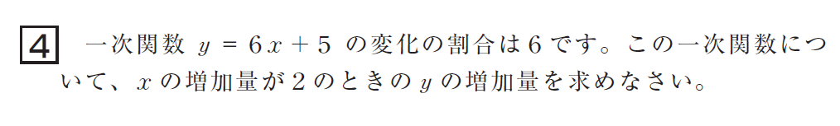
数学 ４ 一次関数
【出題の趣旨】一次関数ｙ＝ａｘ＋ｂについて、変化の割合を基に、
ｘの増加量に対するｙの増加量を求めることができるか
どうかをみる
（誤答例）
【６と解答しているもの】
ｙの増加量と変化の割合を混同していると考えられる。
【17と解答しているもの】
ｘ＝２のときのｙの値を求めていると考えられる。
【２と解答しているもの】
ｙの増加量とｘの増加量を混同していると考えられる。
【３と解答しているもの】
変化の割合をｘの増加量で割った商を求めたと考えられる。
【５と解答しているもの】
ｙの増加量をｙ＝ａｘ＋ｂのｂであると捉えていると考えられる。
広島県 32.0％
全 国 34.7％
差 －2.7㌽

Slide 4
数学 ４ 一次関数 解答類型分析シート
自校の反応率と人数を
入力してみましょう。
 |  | 正 答 | 全国（％） | 県（％） | 自校（％） | 自校（人）
１ | 12 と解答しているもの。 | ◎ | 34.7 | 32.0
２ | ６ と解答しているもの。 |  | 6.3 | 6.6
３ | 17 と解答しているもの。 |  | 29.3 | 29.4
４ | ２ と解答しているもの。 |  | 3.2 | 3.7
５ | ３ と解答しているもの。 |  | 3.6 | 3.7
６ | ５ と解答しているもの。 |  | 0.9 | 0.9
99 | 上記以外の解答 |  | 14.0 | 16.3
０ | 無解答 |  | 7.8 | 7.4
こんなところにつまずいていませんか？
ｘの増加量である２を式に代入すればｙの増加量を求めることができると誤った考えをしてしまい、増加量や変化の割合についての意味を正しく理解できていないことが考えられます。式から表をつくって値の変化（増加量）を調べたり、表、式、グラフを関連付けて調べることで、変化の割合の意味を正しく理解できるようにすることが大切です。
３
反応率の
高い誤答
類型番号
自校の反応率は、全国や広島県と比べてどうでしょうか。
特徴的な傾向があれば、その要因も考えてみましょう。

Slide 5



数学 ４ 一次関数 授業展開例
式から表をつくりｘの増加量やｙの増加量を視覚的に捉えさせるために、ｘの増加量を「ｘの値が○から○まで増加した」という具体的な数で表現させた上で表をつくらせ、それに対応して「ｙの値は○から○まで増加（減少）した」というｙの増加量を調べる活動を取り入れましょう。また、生徒一人一人が調べた結果について交流させ、変化の割合の理解を深めさせましょう。
こんな授業を！授業改善のヒント
他のｘの値や負の数の場合も調べてみて、気付いたことを話し合ってみましょう。
式ｙ＝６ｘ＋５の表をつくってみましょう。ｘの値を何にしたらいいかな？
ｘの値が負の数でもｘの値がー３からー１へ２増加すると、ｙの値はー13からー１へ12増加したよ。
ｘの増加量が２ということは、例えば、ｘの値が１から３まで増加したときを考えればいいね。
ｘの値がー１から１へ２増加すると、ｙの値は
ー1から11へ12増加したよ。
式のｘに１と３を代入して表がつくれるね。
ｘの値が２増加すると、ｙの値は常に12増加しているね。
ｘの増加量
３－１＝２
ｙの増加量 12
ｘの増加量 2
ｘ １ ３
ｙ 11 23
変化の割合＝ ＝ ＝ 6
ｙの増加量
23－11＝12
そうか。変化の割合の式に代入すると、確かにどこでも変化の割合が６になることがわかるね。
ｙの増加量はどうやって計算したらいいかな？
ｙの値が11から23まで増加したから23－11で12になるね。
では、次に、変化の割合と一次関数の表・式・グラフの関係について考えてみましょう。

Slide 6
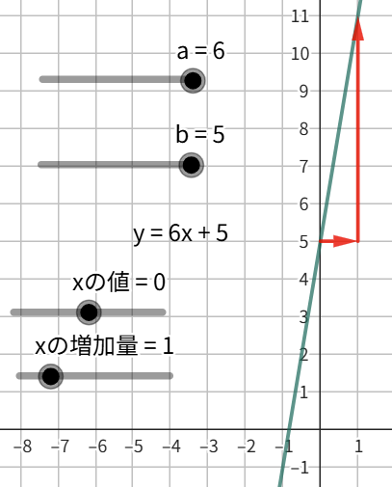

数学 ４ 一次関数 授業展開例
変化の割合を正しく理解するためにｘの値が１増加するときのｙの増加量を捉えさせたり、表、式、グラフを関連付けて考えたりする活動を取り入れましょう。
こんな授業を！授業改善のヒント
式 ｙ＝６ｘ＋５
変化の割合はグラフではどのように表されるのかな？
+1 +1 +1 +1 +1
表で考えたときと同じように、ｘの値が１増えたときｙの値は６増えているね。この６が変化の割合で、このグラフの傾きを表しているね。
ｘ －2 －1 0 1 2 3 …
ｙ －7 －1 5 11 17 23 …
ｙ＝ａｘ＋ｂのａやｂを変えても同じことがいえるのかな？
+6 +6 +6 +6 +6
変化の割合は６だけど、ｘの値が１ずつ増加したときのｙの値はどのように変化していますか？
タブレットでｙ＝ａｘ＋ｂのａやｂを自由に変えて調べてみよう。また、ｘの値や増加量を変えて変化の割合についても調べてみよう。
ｘの値が１ずつ増加するとｙの値は６ずつ増加しているよ。
値の変化によるグラフの変化を調べる
あっ、変化の割合の６と同じだ。
一次関数の式ｙ＝ａｘ＋ｂのａが変化の割合になっているね。表から式で表すときに役に立ちそうだね。
例えば、GeoGebra などのソフトウェアを活用し、生徒が端末で操作しながら、a、ｂ、ｘの値を変化させたときの変化の割合について調べる。

Slide 7
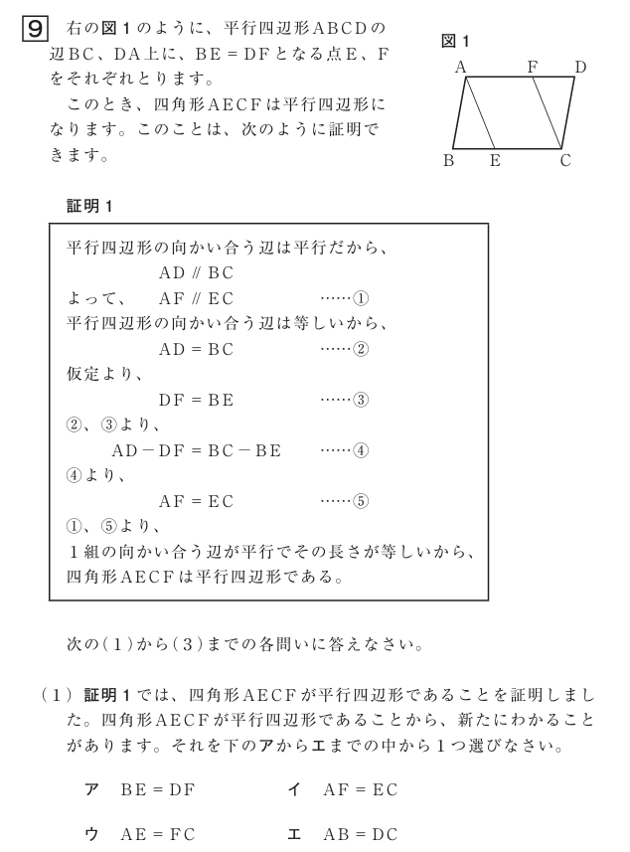
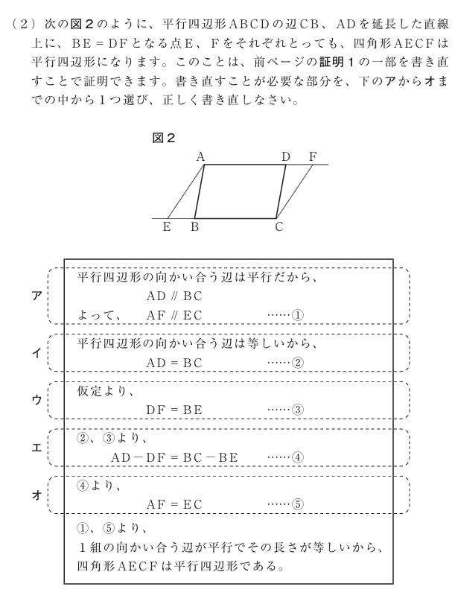
数学 ９ （２） 統合的・発展的に考察すること
【出題の趣旨】統合的・発展的に考え、成り立つ事柄を見いだし、数学的な
表現を用いて説明することができるかどうかをみる。
広島県 34.4％
全 国 36.3％
差 －1.9㌽
【正答の条件】
エを選択して、
「②、③より、ＡＤ＋ＤＦ＝ＢＣ＋ＢＥ…④」と記述しているもの。（ＡＦ＝ＥＣが導けるものを含む。）

Slide 8
数学 ９（２）統合的・発展的に考察すること 解答類型分析シート
 |  |  | 正 答 | 全国（％） | 県 (％） | 自校（％） | 自校（人）
１ | エを選択 | ②、③より、ＡＤ＋ＤＦ＝ＢＣ＋ＢＥ･･････④と記述しているもの。 （ＡＦ＝ＥＣが導けるものを含む。） | ◎ | 36.3 | 34.4
２ |  | 上記以外の解答 |  | 12.5 | 12.8
３ |  | 無解答 |  | 6.0 | 5.4
４ | オを選択 | ＡＦ＝ＥＣが成り立つ根拠を記述し、ＡＦ＝ＥＣ･･････⑤ と記述しているもの。 | ◎ | 0.0 | 0.0
５ |  | 上記以外の解答 |  | 4.2 | 5.1
６ |  | 無解答 |  | 2.8 | 2.6
７ |  | アを選択し、記述しているもの。 |  | 6.2 | 7.2
８ |  | イを選択し、記述しているもの。 |  | 8.4 | 9.9
９ |  | ウを選択し、記述しているもの。 |  | 5.3 | 5.9
10 |  | ア、イ、ウのいずれかを選択し、無解答であるもの |  | 10.7 | 10.2
99 |  | 上記以外の解答 |  | 0.5 | 0.5
０ |  | 無解答 |  | 7.2 | 6.0
２
辺を複数の辺の和や差で表すことができていないことが考えられます。書かれた証明や与えられた条件から新たな性質を見付けそれまでの問題解決の過程を振り返り、条件を変えたときにどうなるか、数学的な表現を用いて説明することが求められます。
反応率の
高い誤答
こんなところにつまずいていませんか？
類型番号
自校の反応率は、全国や広島県と比べてどうでしょうか。
特徴的な傾向があれば、その要因も考えてみましょう。

Slide 9
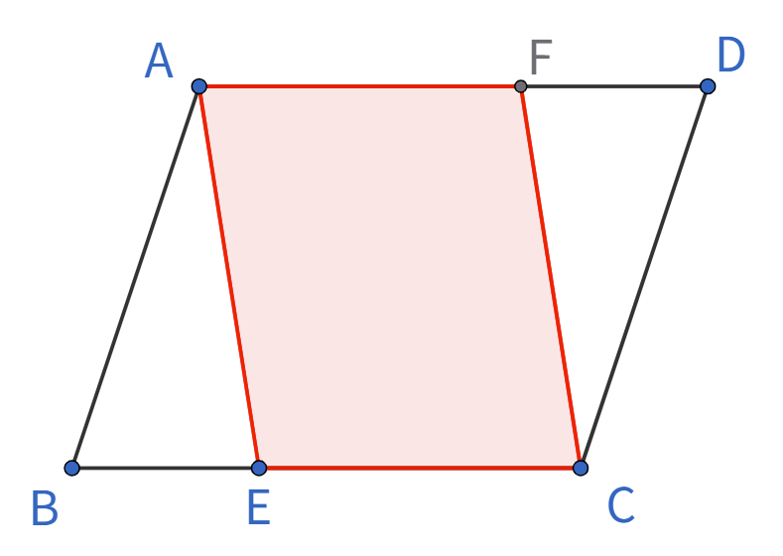
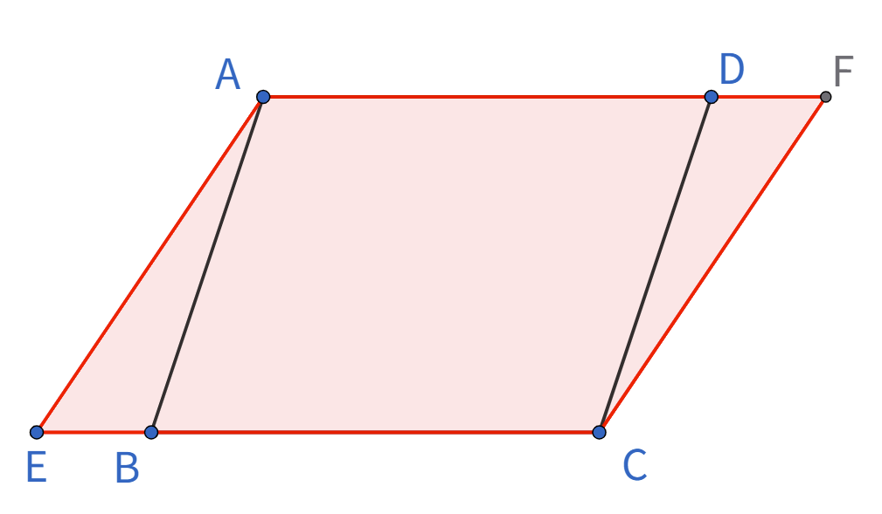
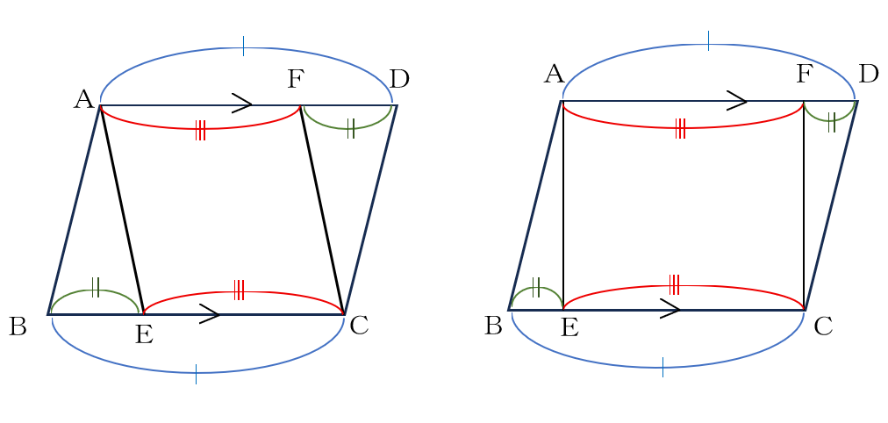
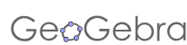
数学 ９ （２） 統合的・発展的に考察すること 授業展開例
問題や証明を読み、図をかき、与えられた条件や仮定、結論、
図形の性質を正しく理解しているか確かめる活動を取り入れまし
ょう。また、生徒がデジタル機器を活用して図を操作し、新たな
性質を見つけることができる活動を取り入れましょう。
こんな授業を！授業改善のヒント
図形を操作して新たな性質を見つける
この証明を読んで、実際の図をかき、等しい箇所に印を付けて、友達に説明してみましょう。
四角形ＡＥＣＦはずっと平行四辺形のままだね。角ＡＥＣが90度のときは長方形になってるね。他にもいえそうなことがあるのかな？
ＡＦはＡＤの長さからＦＤの長さを引いた長さで、ＥＣはＢＣの長さからＢＥの長さを引いた長さだからＡＦ＝ＥＣになる。
三角形ＡＢＥと三角形ＣＤＦは合同なのかな？
点Ｅを点Ｂより左に動かしても四角形ＡＥＣＦは平行四辺形にみえるな。
二人の図は違っても同じことがいえるね。でも私の平行四辺形ＡＥＣＦは長方形にみえるね。点Ｅの位置によって図形が変わるのかな？
見付けた性質を証明してみましょう。
それでは、タブレット上で点Ｅを動かしてみて確かめてみましょう。
などのソフトウェアにより図形を操作して新たな図形の性質を見つける。

